Slide 1

I
E
S
H
U
M
A
N
E
S

Slide 2


Slide 3
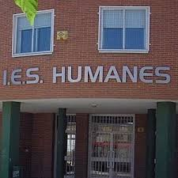

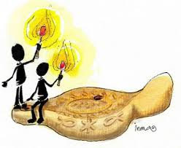
“Asignatura de Religión Católica”
“La más libre de todas las asignaturas… OPCIONAL, elegida en LIBERTAD…”
Curso 2013-14

Slide 4

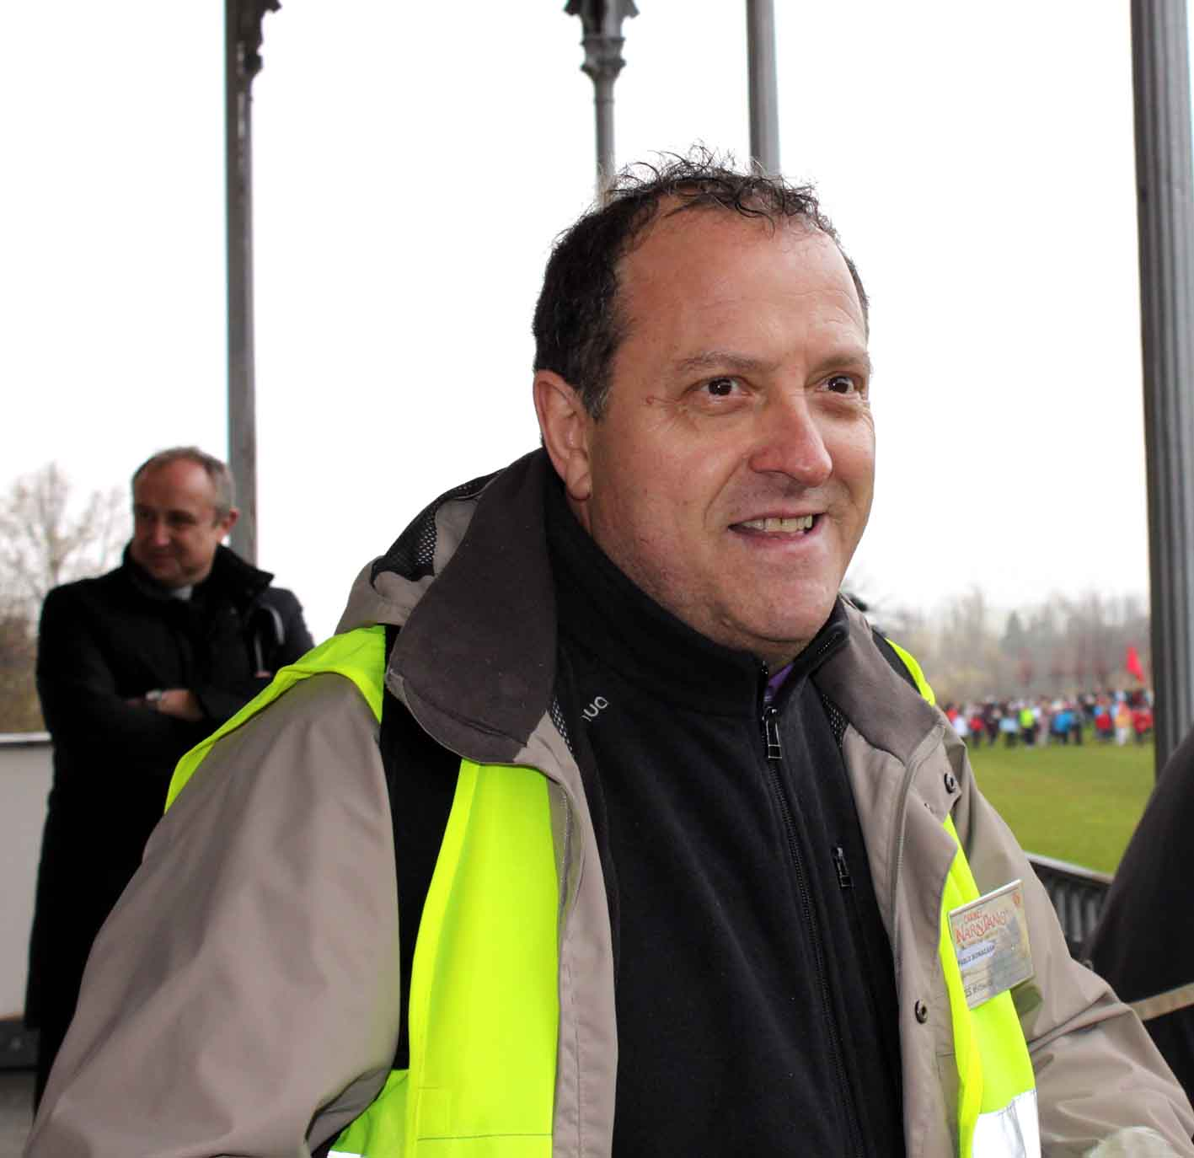

Nuestro “profe de Reli”
Pablo Bonacasa Uceda
Veintisiete años impartiendo Religión, (13 años en Humanes)
Licenciado en Estudios Eclesiásticos
(“Baccalaureatus in Theologia”)
Experto Universitario en Hecho Religioso
Director de Tiempo Libre…

Slide 5








ME APUNTO A RELI
Contenidos atractivos
mediante Power Point
Libro de texto a nuestro servicio…
PELÍCULAS y DOCUMENTALES INTERESANTES
Visita a Museos,… Exposiciones,…
Diapositivas, DVD,…
Salidas culturales…
Trabajos en grupo…
RESULTADOS ACADÉMICOS POSITIVOS
Participación del alumno con ACTIVIDADES varias…
Encuentros juveniles…
Fe, Esperanza,
Caridad…
Compromiso…

Slide 6










TAN SOLO PON UNA "X" EN LA SOLICITUD
¿ ELIJO LA “ASIGNATURA DE RELIGIÓN CATÓLICA” ?
La enseñanza religiosa es un DERECHO de los interesados garantizado:
- por la Constitución,
- por las Leyes educativas,
- por los Acuerdos y pactos internacionales.
Plenamente integrada en el currículo
o plan de estudios
Con una clara contribución al DESARROLLO INTEGRAL
de la persona y al bien común
Profesorado cualificado: con metodología activa , participativa, con un enfoque didáctico y actual.
Su forma orgánica y sistemática hace necesario LIBRO DE TEXTO (Consultar)
TEMPORALIZACIÓN (SEMANAL )
1º Eso: Una sesión 2º Eso: Dos sesiones 3º Eso: Una sesión 4º Eso: Dos sesiones 1º Bachillerato: Dos ses.
¡¡TÚ ELIGES!!

Slide 7



¿QUÉ PRETENDE LA FORMACIÓN RELIGIOSA
EN NUESTRO IES?
* Colaborar en la formación de
personas y ciudadanos responsables,
conscientes, críticos y libres.
Aportar elementos que fundamenten
una visión del mundo y de la vida y un
sistema de valores asumido desde la
libertad.
Comprender la presencia de las
religiones instituídas en el marco de una sociedad abierta y democrática.
Exponer una visión global del Hecho
Religioso, y conocer lo que ve, piensa y celebra el otro como camino para la tolerancia y la convivencia.
* Conocer la realidad de la Iglesia.
*Conseguir la identidad personal y
social de la que la formación religiosa es un factor esencial.
Todo, desde la óptica cristiana, que es la más radicalmente favorable al ser humano

Slide 8




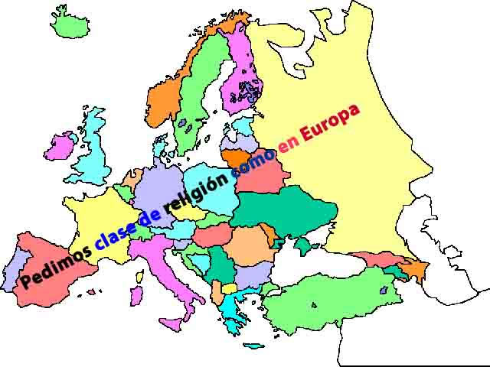
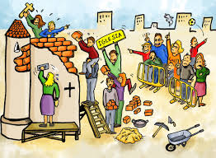




Nuestros libros compartidos, también en las pruebas…

Slide 9
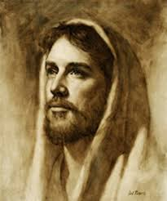


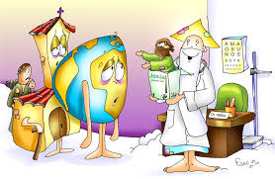
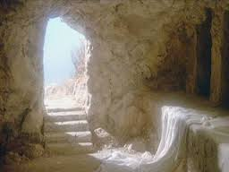
CONTENIDOS
En todos los cursos partimos de cómo las RELIGIONES están presentes en la historia y en la actualidad, reúnen a la gente y aportan sentido a la vida de las personas…
1º ESO: Conocer más y mejor al JESÚS histórico y al CRISTO de la fe…
2º ESO: El punto culminante de la HISTORIA de la SALVACIÓN es Jesús. Los cristianos le siguen y CELEBRAN en la IGLESIA para vivir la verdad, la solidaridad y la esperanza. Comprometidos en la construcción de un mundo mejor…

Slide 10



Contenidos
3ºESO: Dios se hace hombre para vivir entre los hombres y animar a todo el mundo a que viva feliz ( LA BIBLIA) . Sus seguidores comparten una misma vida, fe y compromiso, desde la libertad… y con el ejemplo del Maestro Jesús, persona libre que ama con sinceridad y se entrega por entero…
4º ESO: Analizar veinte siglos de HISTORIA de la IGLESIA para conocerla, amarla y trabajar para que todos encuentren en ella un motivo para mantener la esperanza…
1º Bachillerato: Síntesis del Mensaje Cristiano y la Iglesia en el mundo actual…

Slide 11





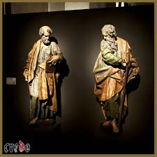



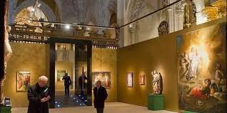

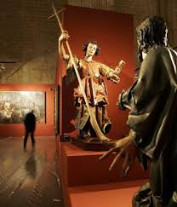


NUESTRAS ACTIVIDADES
Visita Cultural, Artística, Religiosa,…

Slide 12








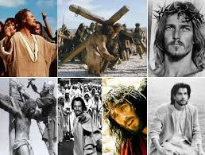




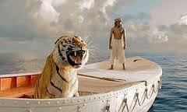





Slide 13














…Y también en el AULA
…Nos ayuda a APRENDER,
VALORAR, PENSAR , ACTUAR,…

Slide 14



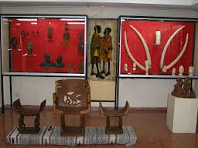
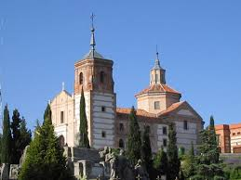
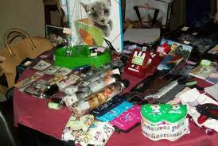

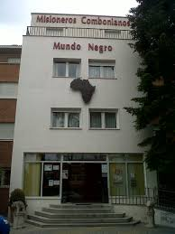
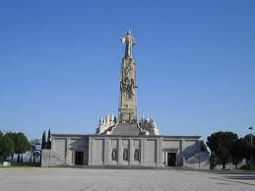


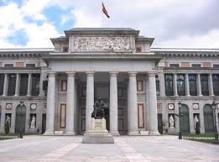
OTRAS ACTIVIDADES
“Comercio Justo”…
“Mercadillo Solidario”
“Ayuda a Haití”…
“Operación Kilo”…
“ Material escolar”
“Aniversario 11-M”…
“Felicitación navideña”…
“Día de la Paz”…
Museos, Parroquia, Catedral,…

Slide 15
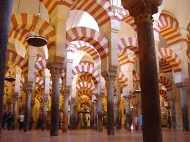

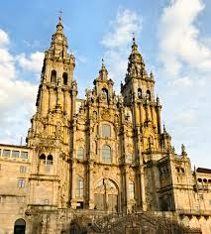
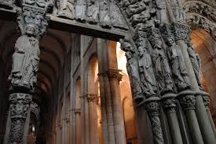
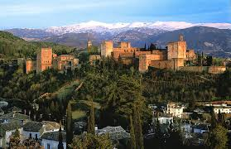
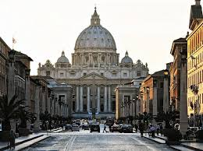
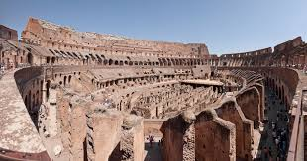
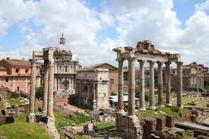
En proyecto…
Realizar un Belén interdepartamental
¡SE ADMITEN IDEAS
Y SUGERENCIAS!...
Viaje cultural -religioso a Andalucía o Galicia,…
Camino de Santiago
Viaje final de curso
a ROMA,…

Slide 16


LA «ASIGNATURA DE RELIGIÓN» PUEDE AYUDARTE A ENCONTRARLO…
¡TÚ ELIGES!

Slide 17

“LO ESENCIAL ES INVISIBLE A LOS OJOS”

Slide 18

¡ESTO ES TODO, AMIGOS¡ ¡OS ESPERO¡ ¡ÁNIMO!...

